Slide 1
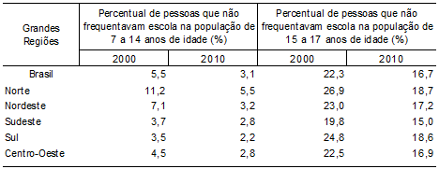
5° CONGRESSO DE MARKETING
EM ALIMENTOS E AGRONEGÓCIOS (COMA)
TÍTULO DO TRABALHO EM CAIXA ALTO
Nome do autor 1 (Sigla da Instit.); Nome do autor 2 (Sigla da Instit.); Nome do autor 3 (Sigla da Instit.); Nome do autor 4 (Sigla da Instit.); Nome do autor 5 (Sigla da Instit.)
Nome do Autor Correspondente: (e-mail)
RESUMO
Palavras-chave:
__________________________________________________________________________________________________________________________________________________________________________________________________________
INTRODUÇÃO
MATERIAIS E MÉTODOS
CONSIDERAÇÕES FINAIS
O pôster deverá conter informações referentes ao seu trabalho no Congresso de Marketing, Alimentos e Agronegócios (COMA).
O corpo do texto deve seguir as seguintes especificações:
Fonte: Arial;
Tamanho: 35 a 40;
Espaçamento: Simples.
As figuras devem ser numeradas e apresentar descrição de legenda, seguindo as especificações abaixo:
Fonte: Arial;
Tamanho: 24.
Espaçamento: Simples
O uso de figuras tabelas e quadro não são obrigatórios.
Os tópicos “Resumo” “Introdução” “Objetivos” “Metodologia” “Resultados e Discussão” “Considerações Finais” “Referências” podem ser alocados no pôster para melhor disposição do conteúdo, caso seja necessário.
ATENÇÃO: Preencha no rodapé o campo apoios do projeto se houver, caso contrário, exclua a caixa de texto com essa informação.
EXEMPLO DE FIGURA!
Figura 1 – Logotipo da ESALQ
Fonte: ESALQ (2016).
RESULTADOS E DISCUSSÕES
Tabela 1: Percentual de pessoas que não frequentavam a escola na população de 7 a 14 anos de idade e de 15 a 17 anos de idade segundo as Grandes Regiões - 2000/2010.
OBJETIVOS
REFERÊNCIAS
As referências devem ser padronizadas seguindo as seguintes especificações:
Em formato ABNT;
Fonte: Arial;
Tamanho: 26.
EXEMPLO DE TABELA!
Fonte: IBGE (2010).
____________________________________________________________________________________________________________________________________________________________________________________________________
5° CONGRESSO DE MARKETING EM ALIMENTOS E AGRONEGÓCIOS (COMA)
ORGANIZAÇÃO:
APOIO:
APOIOS DO PROJETO:
INSERIR SE TIVER APOIADORES, EXCLUIR ESSA CAIXA SE NÃO TIVER.

